Slide 1
키워드
활동 칼로리 기반 맞춤형 배달 서비스
-가속도,자이로 센서 활용-
키워드
팀명 : 기가지니 붐바야 틀어조
팀원 : 201810866 융합전자공학과 김 건
201910903 융합전자공학과 오세욱
201810871 융합전자공학과 문성준
201810930 컴퓨터과학과 김현재
202010139 공간환경학부 이현수
키워드

Slide 2
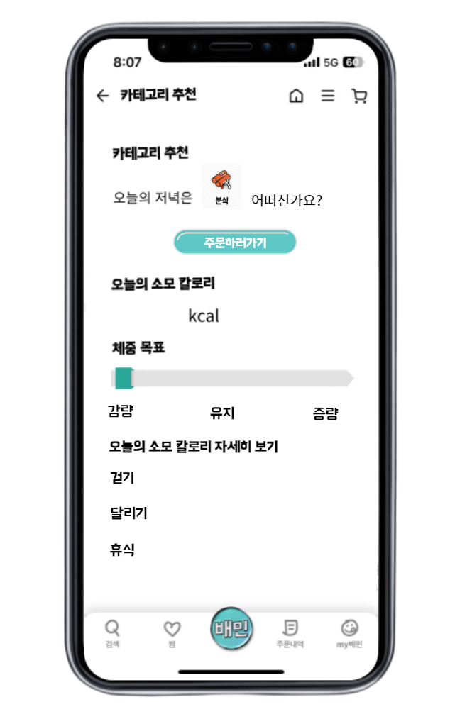


컨셉 - 서비스 소개
활동 칼로리 기반 맞춤형 배달 서비스
스마트폰 움직임 센서 데이터
칼로리 맞춤
음식점
카테고리
제공
현재
배달 가능한 음식점 파악
칼로리
소모량 예측
음식 즉시 주문 가능
기존의 식단 관리 기능을
배달 어플과 합치자!
Notes:
칼로리 예측:
자이로센서와 가속도센서를 활용하여 사용자의 이동 유형과 시간을 기반으로 칼로리 소모량을 예측합니다.
사용자는 일일 활동량에 따른 칼로리 예측을 통해 자신의 식사 및 칼로리 섭취를 조절할 수 있습니다.
맞춤형 식단 추천:
사용자의 활동량과 권장 칼로리 섭취량을 고려하여 개인에게 맞는 식단을 추천합니다.
사용자는 자신의 목표에 따라 체중 관리, 유지 또는 증량을 위한 식단을 선택할 수 있습니다.
음식 카테고리 추천:
사용자의 예상 칼로리 소비량에 기반하여 먹을 수 있는 음식의 카테고리를 추천합니다.
2. 아침, 점심, 저녁 식사 시간대에 맞추어 적절한 음식 선택을 도와줍니다.
4. 다른 서비스와의 차별화:
1. 편리한 음식 주문 및 배달 서비스를 넘어서, 우리 서비스는 건강한 식습관을 위한 종합적인 솔루션을 제공합니다.
2. 칼로리 예측과 맞춤형 식단 추천을 통해 사용자에게 개인 맞춤형 건강 관리 서비스를 제공합니다.
3.우리 서비스는 사용자의 신체 활동을 분석하여 정확한 칼로리 소모량을 예측하고, 이를 기반으로 식단을 추천합니다.
4.또한, 다양한 음식 카테고리 추천을 제공하여 사용자가 다양한 옵션 중에서 선택할 수 있도록 돕습니다

Slide 3
서비스 구상 배경
배달 음식의 편의성으로 인한 칼로리 과잉 섭취
칼로리 소비 예측의 어려움
배달 음식의
영양 성분 파악 어려움
식단 관리 어플의 경우 음식을 바로 배달 받을 수 없음
활동 칼로리 기반 맞춤형 배달 서비스를 만들자!
Notes:
건강한 식습관 부족:
현대인들은 바쁜 일상으로 인해 건강한 식습관을 유지하기 어려움
배달 음식의 편리성으로 인해 불규칙한 식사 및 칼로리 과잉 섭취 문제 발생
칼로리 소비의 예측 어려움:
사용자들은 자신의 일일 활동량에 따른 칼로리 소비를 정확히 예측하기 어려움
이동 유형과 시간에 따른 칼로리 소모량의 관계를 파악하는 것이 어려움
개인 맞춤형 식단 추천의 필요성:
사용자들은 자신에게 맞는 식단을 선택하고 싶어함
개인의 활동량과 권장 칼로리 섭취량을 고려한 맞춤형 식단 추천 서비스의 필요성 증가
경쟁사의 한계와 차별화:
기존의 배달 음식 관련 서비스는 주문과 배달에만 초점을 두고 있음
칼로리 예측과 맞춤형 식단 추천을 통해 사용자에게 더욱 가치 있는 서비스를 제공하여 경쟁력 확보

Slide 4
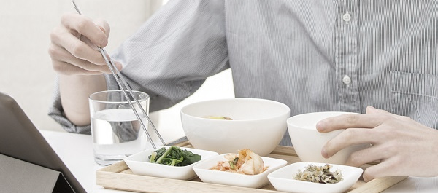
Content
01
02
센싱 및 리서치
컨셉
기능
03
04
B2C 서비스
사용자 시나리오

Slide 5



센싱 및 리서치 과정
센싱
리서치
생활 행동에 따른 칼로리 소비 계산 알고리즘
(MET 지표)
자이로 센서와 가속도 센서를 활용한 데이터 수집과 EDA 수행

Slide 6
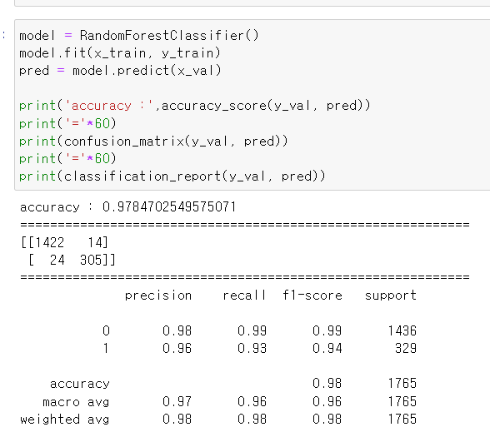
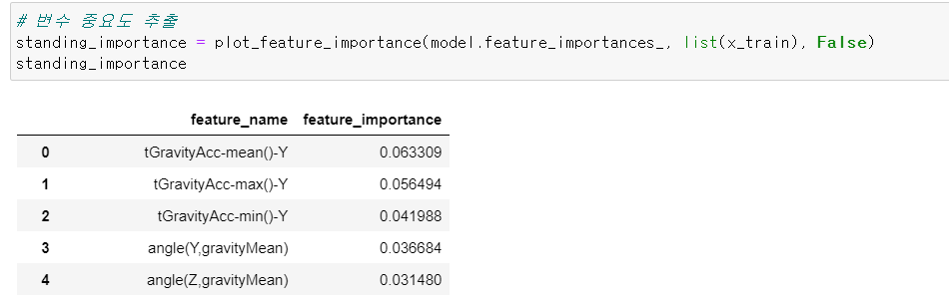
센싱 과정 – EDA 데이터 분석 과정
Random Forest Algorithm 을 기반으로 센서에 대한 중요도 분석
Feature중 상위 5개의 feature_importance 를 뽑고 이를 주요한 동작 구분의 센서로 선정

Slide 7
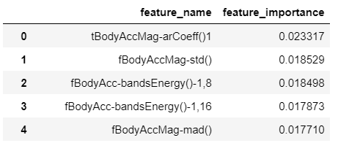
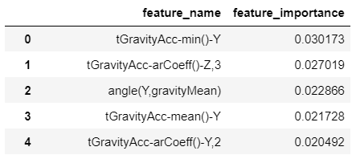
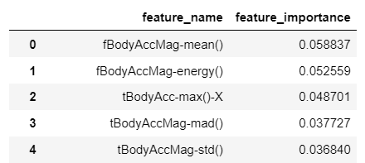
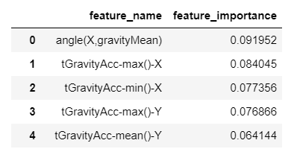
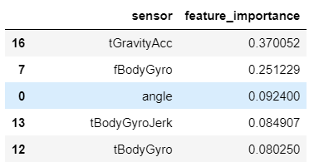
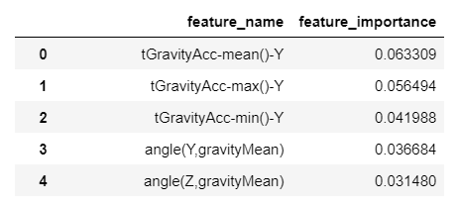
센싱 과정 – 동작 구분을 위한 주요 5개 센서
걷기
계단 올라가기
계단 내려가기
눕기
앉기
서기

Slide 8
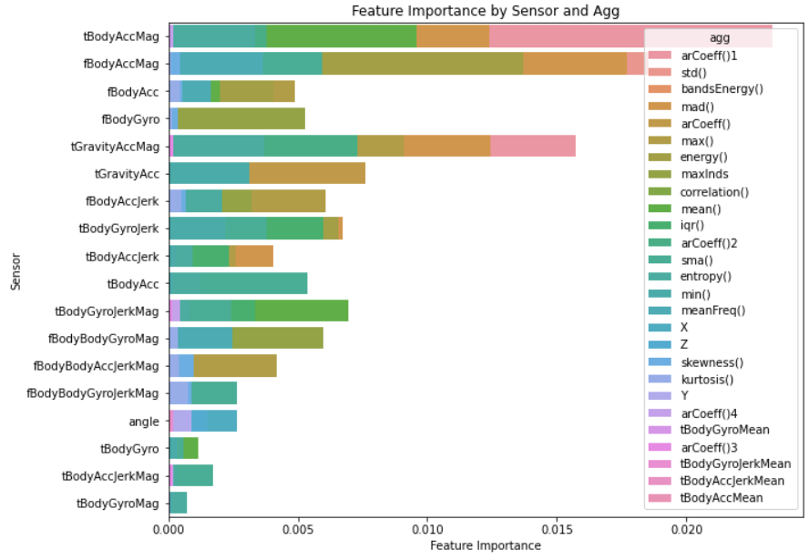
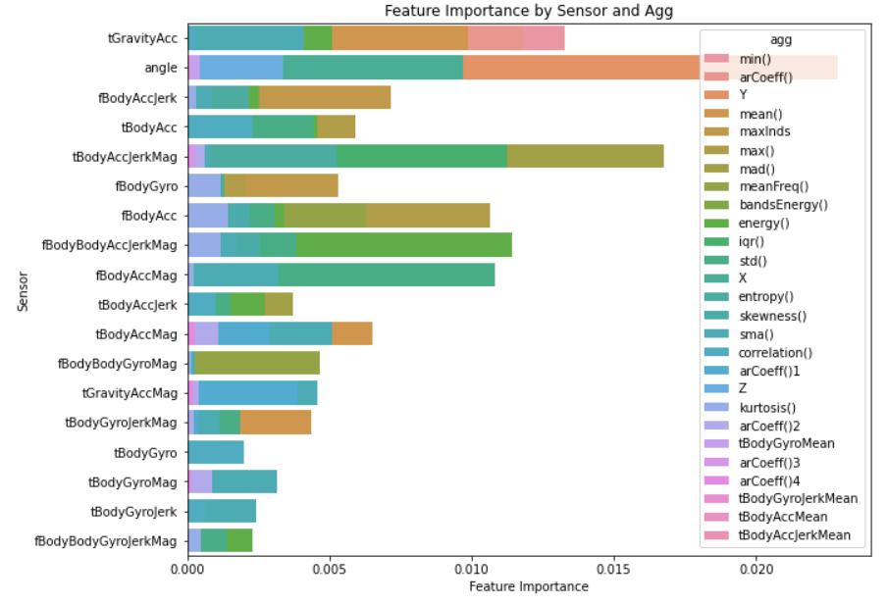
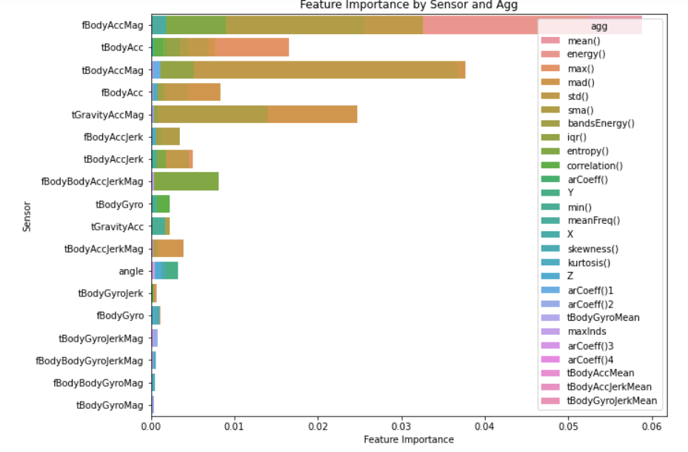
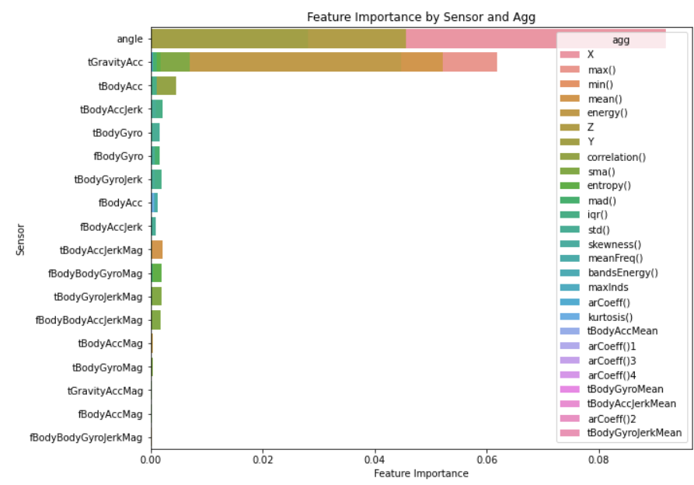
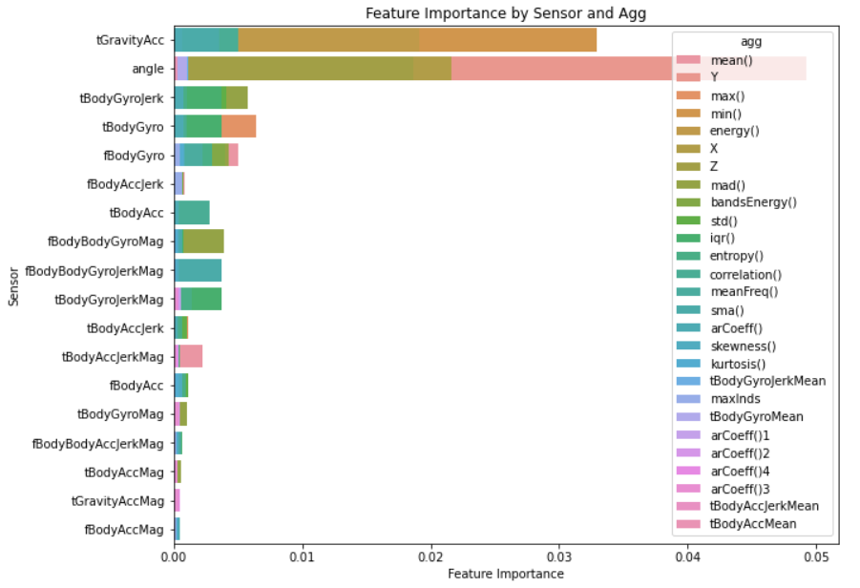
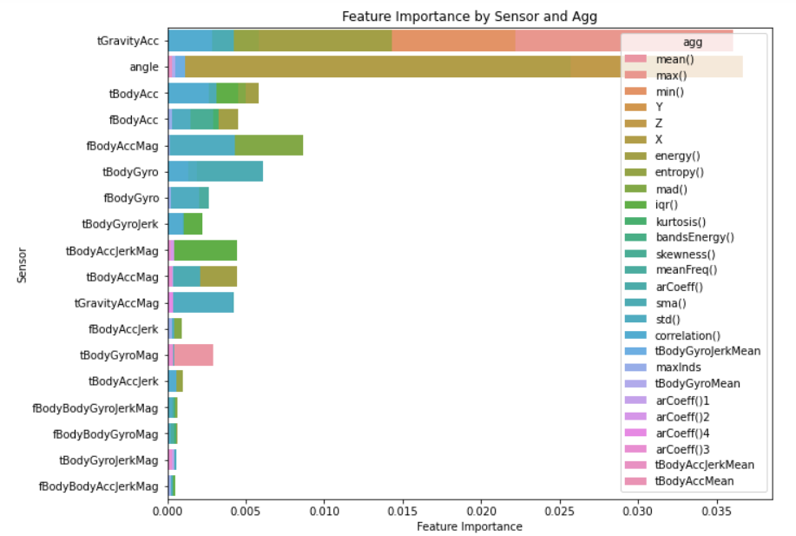
센싱 과정 – 센서와 agg 별 중요도 분석
걷기
계단 올라가기
계단 내려가기
눕기
앉기
서기

Slide 9
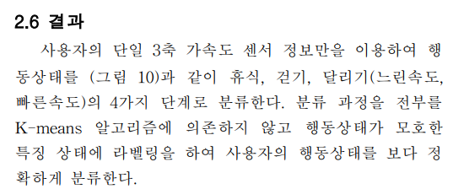
리서치 - 데이터 활용 방안
EDA에서 추출해낸 중요도가 높은 센서들을 기반으로
각 동작을 구분 이를 기반으로 하루 생활의 동작 패턴을 파악
기존 EDA 분석에 더하여 가속도 센서를 기반으로 달리기 여부를 구분할 수 있는 센서 데이터를 얻어내서 연계 할 수 있음
이를 바탕으로 스마트 워치와 연계하여 하루 중 행동 패턴 비중을 달리기를 비롯한 다양한 패턴으로 분류 가능
한국정보처리학회:학술대회논문집 2016.11 손목 움직임 기반 휴식, 걷기, 달리기 분류에 관한 연구 발췌

Slide 10
리서치 – 생활 행동에 따른 칼로리 소비 – MET 개념과 계산
MET
개념
계산
MET란? Metabolic Equivalent of Task
체중 1kg이
1분 동안 사용하는
산소소비량 mL를 의미
(1MET = 3.5 ml)
우리 몸은 산소 1L를 소비할 때
5kcal의 에너지를 태움
=> 산소 소비량(ml)
= (활동 유형 MET) X 1 MET X 몸무게 X 분
=> 에너지 소비량(kcal)
= 산소 소비량(ml -> L) x 5 (kcal

Slide 11
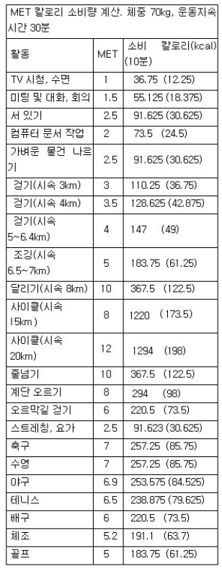
리서치 – 생활 행동에 따른 칼로리 소비 – MET 지표
앞선 계산식과 MET 지표를 이용하여
칼로리 계산식 도출
TV 시청과 수면 => 1MET 활동
Q. 70kg인 사람이 10분 TV 시청을 하면
얼마의 에너지를 소비할까?
3.5(mL)X1(MET)X70(kg)X10(분)=2350mL.
이는 2.35L이고 1L는 5kcal을 소비하니
2.35X5=12.24kcal.
70kg인 사람이 TV를 10분 시청하면 12.24kcal을 소비
출처: https://onlinelibrary.wiley.com/doi/10.1002/clc.4960130809
출처:https://www.donga.com/news/It/article/all/20190209/94032667/1

Slide 12




기능
이동 유형은 자이로 센서 활용하여 사용자의 움직임을 감지하고 식별
사용자의 이동 패턴을 분석해 주요 이동 유형(걷기, 계단 오르기 등)으로 정의하고 판별
이동 유형의 정의 및 판별
각 이동 유형에 대한 칼로리 소모량을 사전에 조사하고 정량화된 데이터를 활용하여 계산
걷기, 계단 오르기 등 주요 이동 유형별로 소비되는 칼로리를 파악하여 예측
이동 유형별 칼로리 소모량 계산
자이로 센서를 통해 식별된 이동 유형과 해당 이동 유형에 대한 칼로리 소모량을 계산하여 사용자의 칼로리 소비를 추정
이를 통해 사용자는 자신의 활동에 따른 칼로리 소모를 파악하고, 그에 따른 음식 메뉴 카테고리를 확인 후 배달 가능
개인화된 칼로리 계산과 배달
Notes:
이 서비스의 컨셉은 사용자의 이동 패턴을 기반으로 한 개인 맞춤형 건강 관리를 제공하는 것입니다. 이동 유형의 정의와 판별을 통해 사용자의 활동을 분석하고, 이동 유형별 칼로리 소모량 계산을 통해 정확한 칼로리 예측을 제공합니다. 개인화된 칼로리 예측과 추천을 통해 사용자는 자신의 활동에 따른 칼로리 소비를 파악하고, 건강한 식습관을 유지하기 위한 적절한 음식 선택을 돕는 것입니다.

Slide 13

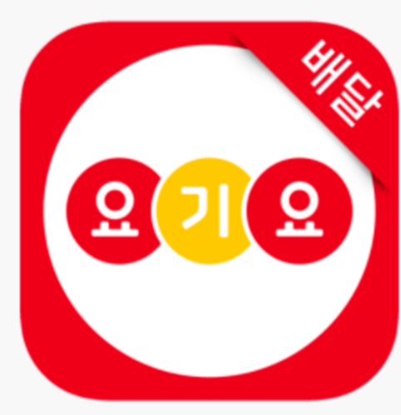
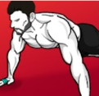

경쟁사와의 비교 분석
고려사항 반영 – 알레르기 등
현재 배달 가능 음식점 제공
배달의 민족
요기요
음식 주문과 배달에 초점
기획 중인
서비스
균형 잡힌 식사 제안
홈트레이닝
야지오
기존
배달 서비스
기존
건강관리 서비스
음식 카테고리와 추천
실시간 활동 데이터 제공
과거 주문 음식 기반 추천
다양한 운동 유형 제공

Slide 14




기능
개인화 된 목표 추적
칼로리 소모량 예측
개인화된 칼로리 기반
음식 카테고리 제공
주문서비스 제공
사용자는 자신의 목표 체중, 체지방률, 근육량 등의 개인적인 목표 설정 추적가능
이동 유형과 시간을 기반으로 사용자의 칼로리 소모량을 예측
소비 칼로리 :
이동 유형별 소비 칼로리 * 시간
사전에 조사한 데이터를 활용하여 각 이동 유형에 대한 칼로리 소모량을 정량화 -> 예측
사용자의 신체 정보, 활동 패턴, 목표에 따라 개인화된
식단을 제공
사용자의 예상 칼로리 소비량에 기반하여
먹을 수 있는 음식의 카테고리를 제공
자신이 설정한 목표에 맞는 하루 칼로리에서 소비 칼로리의 차분을 계산하여
그 값에 맞는 배달 음식 확인 및 즉시 주문 가능
Notes:
유사한 컨셉을 가지고 있는 경쟁사들과의 비교 분석과 자체 기획에 의해 구상된 기능입니다.

Slide 15
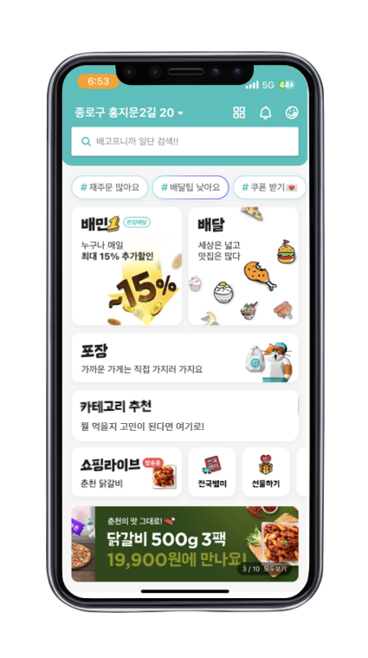


B2C 서비스 기획
메인 페이지 하단에
카테고리 추천 페이지 생성

Slide 16
B2C 서비스 기획
1. 체중 목표에 따른 개인화된 카테고리 추천
2. 추천 받은 카테고리의
메뉴를 ‘주문하러 가기’ 버튼을 통해
바로 주문 가능
3. 오늘의 소모 칼로리와
어떤 활동을 통해 소모했는지를
한 눈에 볼 수 있음

Slide 17
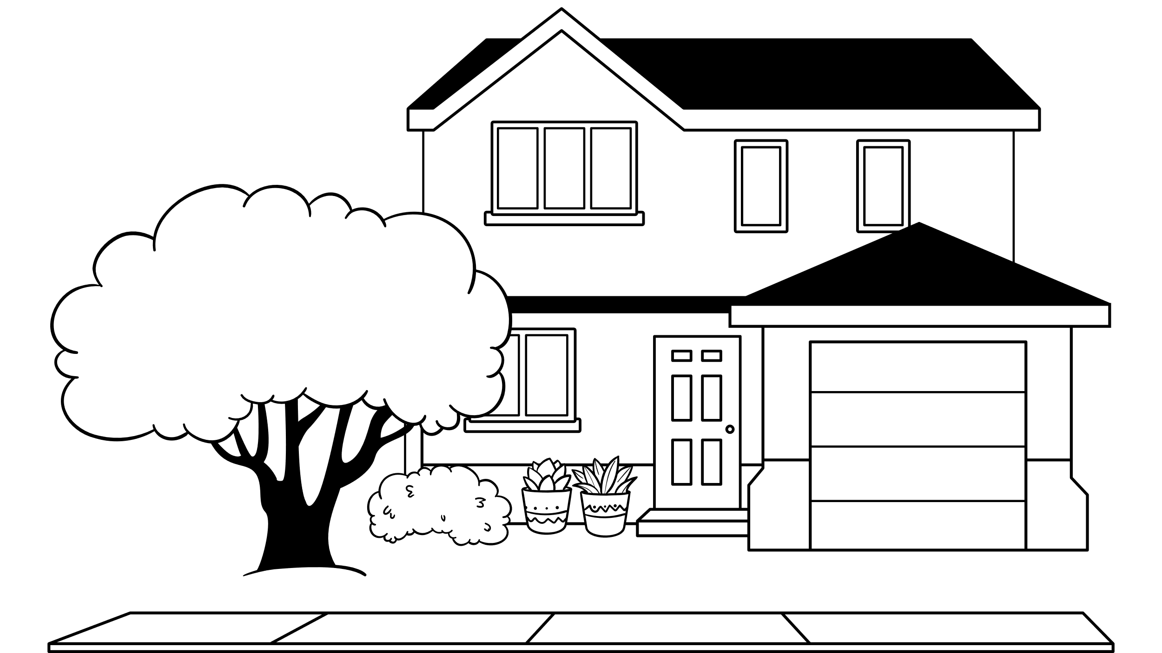

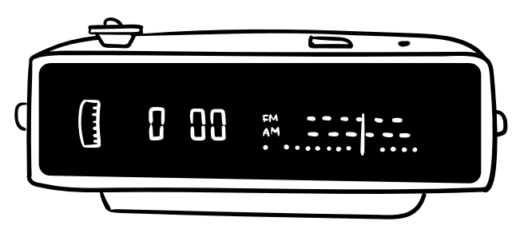

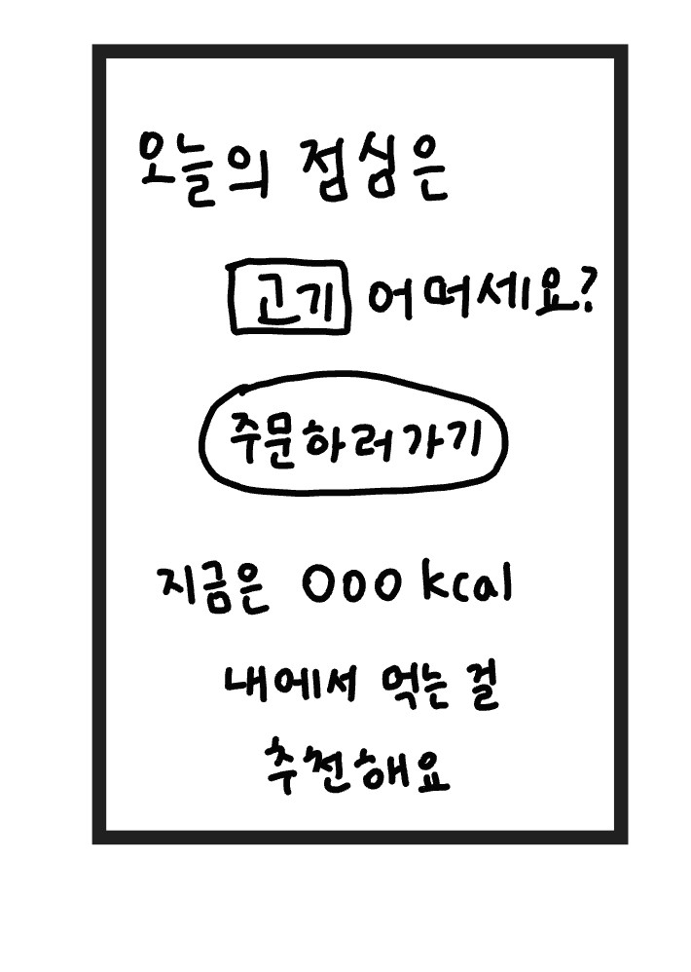

유저 시나리오 1
유저 시나리오 2
우저 시나리오 3
체중 증량을 하고 싶어하는 유저 A
1.
A씨는 최근,
체중을 유지하고 싶어한다.
2.
끼니 때가 되어
핸드폰을 보는 A씨
3.
추천 칼로리의 카테고리 음식점 리스트가 보이고
주문하러 가기를
누르면
해당 카테고리의 음식점이 보인다.
4.
추천 받은
음식점에서
바로 주문한다.

Slide 18
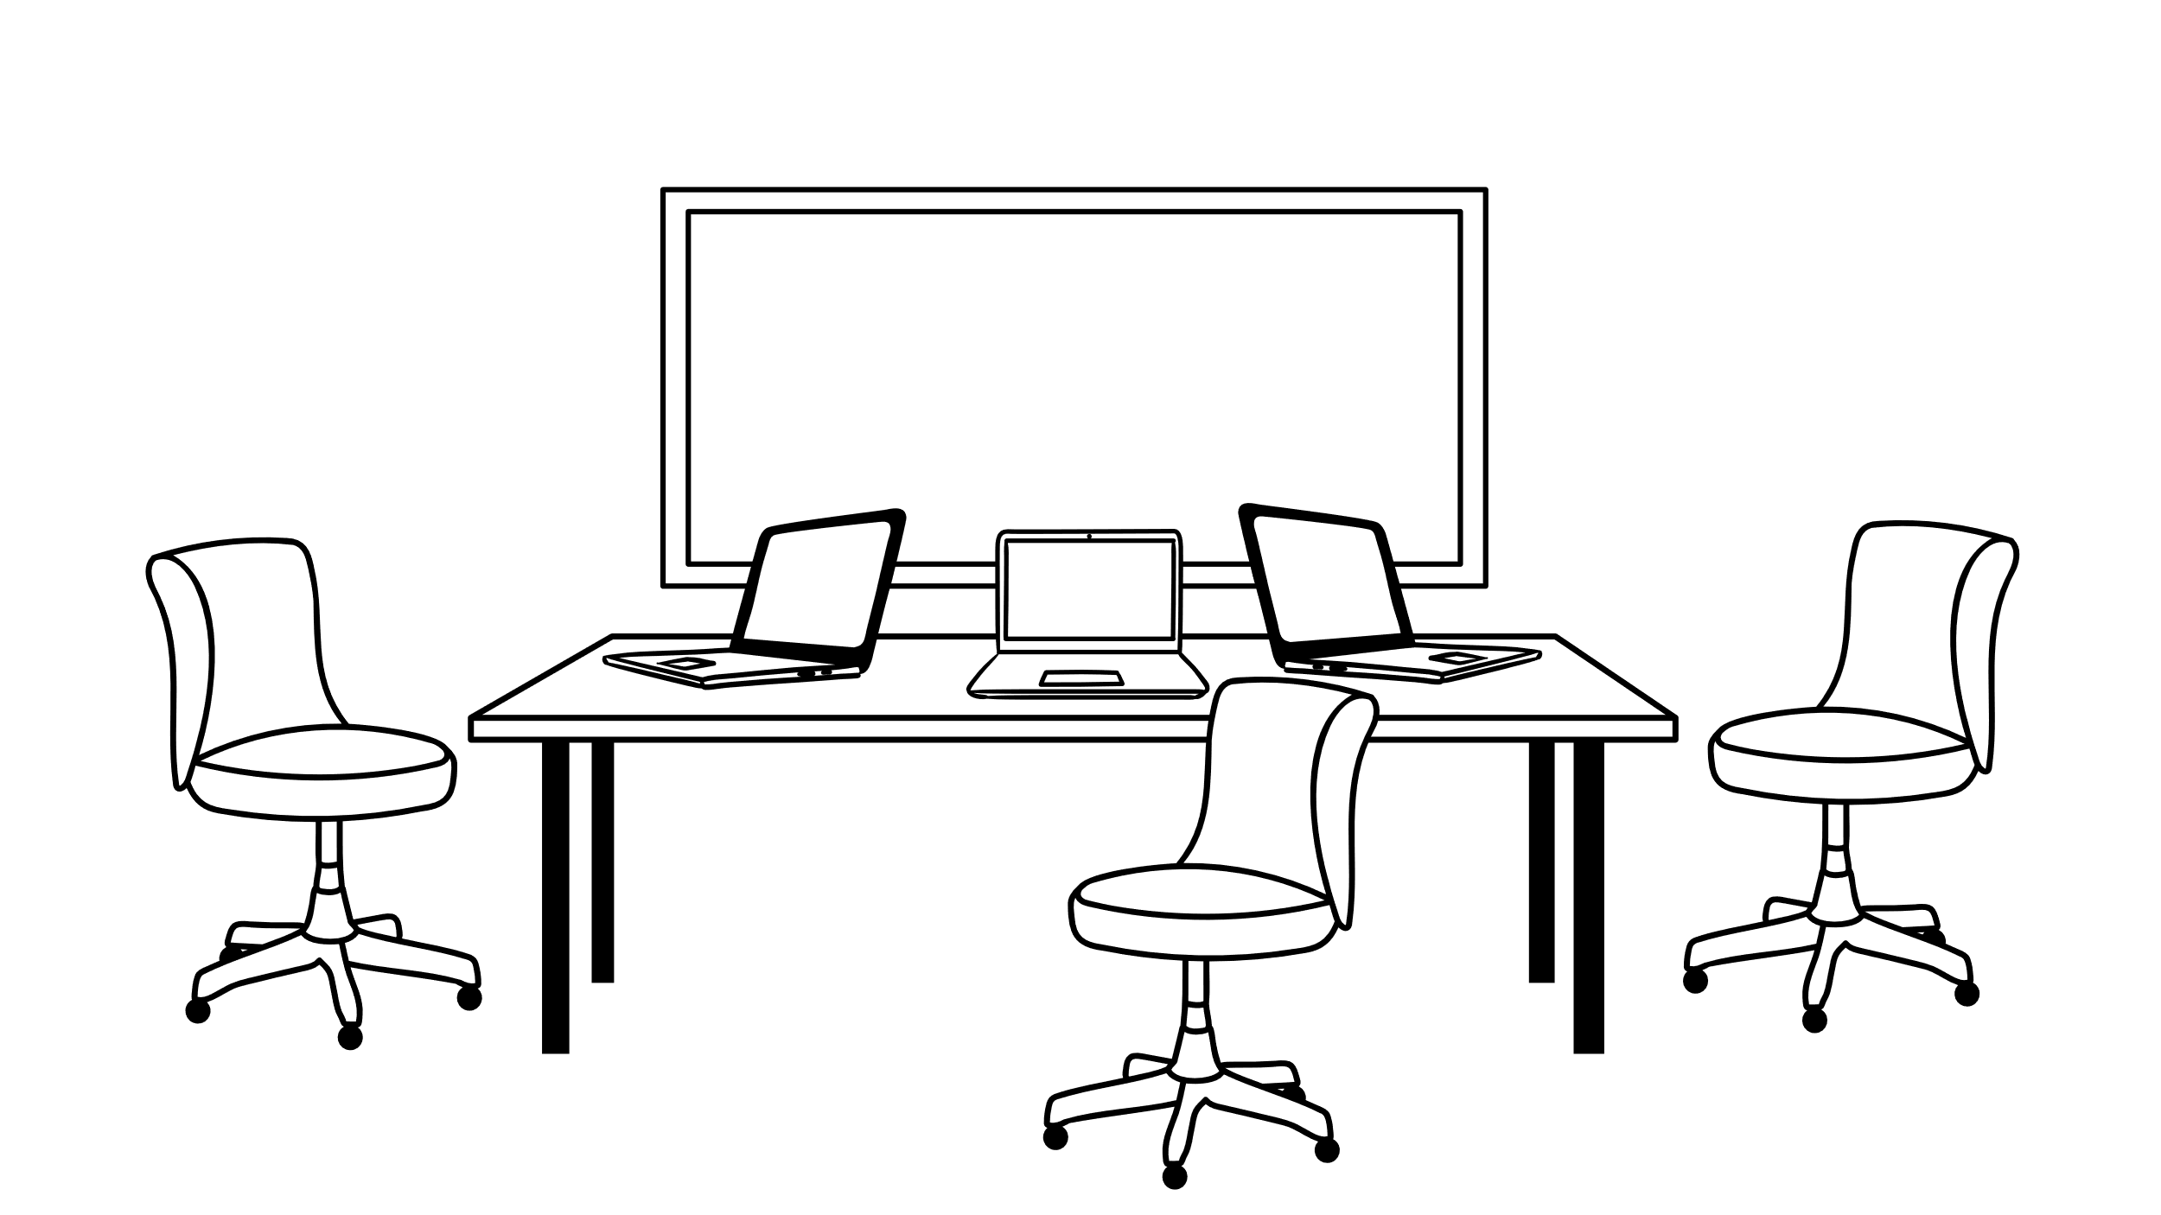



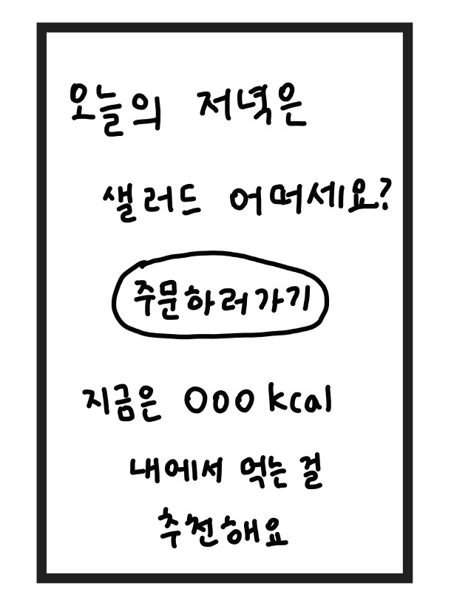

유저 시나리오 1
유저 시나리오2
식단을 관리해야 하는 유저 B
1.
B씨는
식단 관리의
필요성을
느낀다.
2.
하지만 잦은 야근으로
집에 돌아가서 식사를 할 때는
배달 음식 위주로 먹어야 하는 상황
3.
그냥 눈에 보이는
메뉴로 주문하곤 했지만
카테고리 추천 기능이 생긴 후에는 당일 소모한 칼로리를 인식하고
적절한 음식을 주문한다.
4.
식단 관리에
성공한 B씨
Notes:
데이터를 편집하면 자동으로 그래프에 반영됩니다.

Slide 19



Summary
1. 사람의 행동 활동 유형을 센서를 통해 측정
3. 사용자는 활동 칼로리에 따른 체중 목표 설정 후
즉시 배달 가능
Metabolic Equivalent of Task
(신진 대사 해당치)
2. MET를 이용해 활동 칼로리 계산

Slide 20
기대효과
정확한 칼로리
소모량 예측
배달 가능한 음식점 제공
신속한
배달 서비스
개인화된
목표 설정 및 추적
신속한 배달 서비스
효율적인
배달 음식 선택
배달 가능한
음식점 제공

Slide 21
유저 시나리오 1
유저 시나리오 2
유저 시나리오 3
감사합니다

